Slide 1
元数学引论
Kleene, Stephen Cole. "Introduction to metamathematics." (1952).
编辑：司正

Slide 2
目录
1. 基础问题
2. 数理逻辑
3. 递归函数

Slide 3
1. 基础问题
第一章： 集合理论

Slide 4
第一章：集合理论
可枚举集(enumerable)/可列集(denumerable)/可数集(countable)
定义：能跟自然数（正整数）形成一对一关系的（无限）集合。
集合元素对应的自然数是该元素的“索引（index）”.
这种一对一关系的列表叫做这个集合的枚举（enumeration）
可枚举集合有时候指的是可枚举无限集
有理数尽管“处处稠密（两者之间总有其他元素）”，依然可枚举（可枚举集成员的n元有序对枚举）
Terminating decimal: 有尽小数
代数数: (非零)整/有理系数多项式的根，如整数和有理数（两整数的除），代数数可枚举
超越数（非代数数）不可枚举
实数不可枚举（康托尔对角法）
Cardinal number: 基数

Slide 5
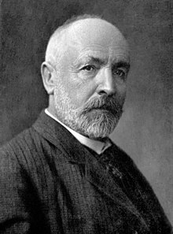

基数
康托尔的集合与元素：
康托尔的抽象集处理的是普遍意义上的集合。
集合的别称：aggregate/ collection/ class/ domain/ totality
M~N ：MN等价（equivalent）：两个集合的元素有一对一对应关系
（自反、对称、传递）
$\overset{̿}{M}:M 的$基数，集合M的元素数量
Improper subset: 包含原集合所有元素的子集
集合的乘求的是集合的交集
基数之间的>, <, = 关系是互斥的

Slide 6

定理一: 如果$M\sim N_{1}⊂N且N\sim M_{1}⊂M, 则\overset{̿}{M}=\overset{̿}{N}$
证明：给定$M_{\sim }^{1}N_{1}⊂N$; $N_{\sim }^{2}M_{1}⊂M$
令$A_{0}=M−M_{1}$, 存在一个$N_{1}的子集$

